Slide 1
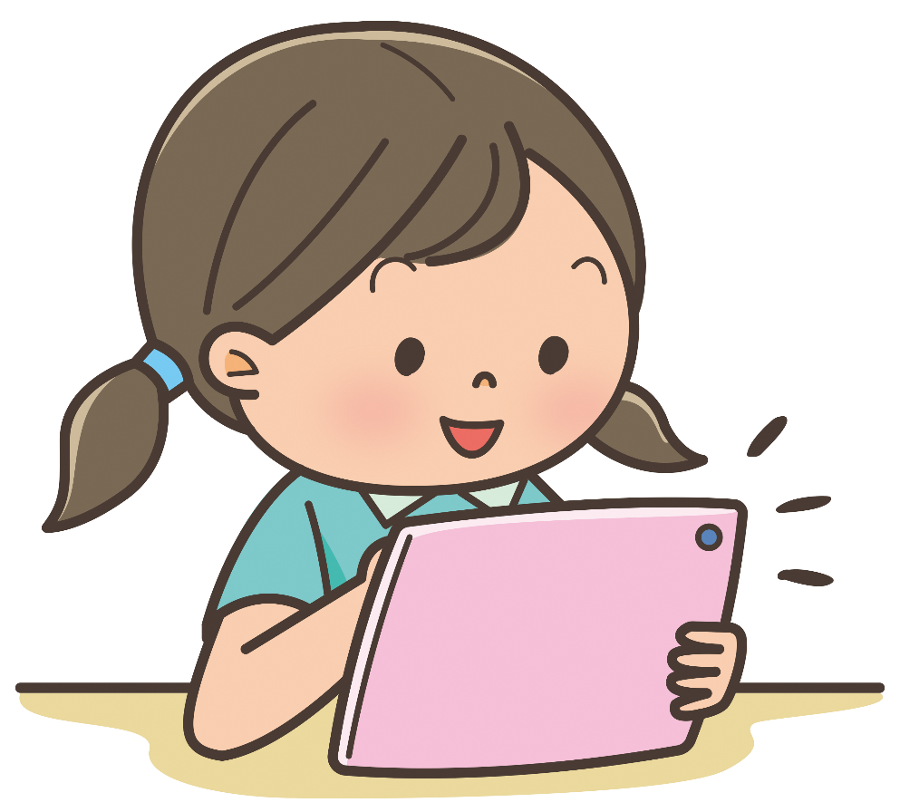
とも
けいこさんは、友だちときょうりょくして
ぼうけんするネットゲームで、
友だちができました
とも

Slide 2
ともだちリスト
あやぽん
なかよしプレイヤー

Slide 3
ちゅう
「あやぽん」さんは、ゲーム中
いつもたすけてくれてやさしいです。
じょうずだね
またいっしょに
あそぼうよ🖤

Slide 4
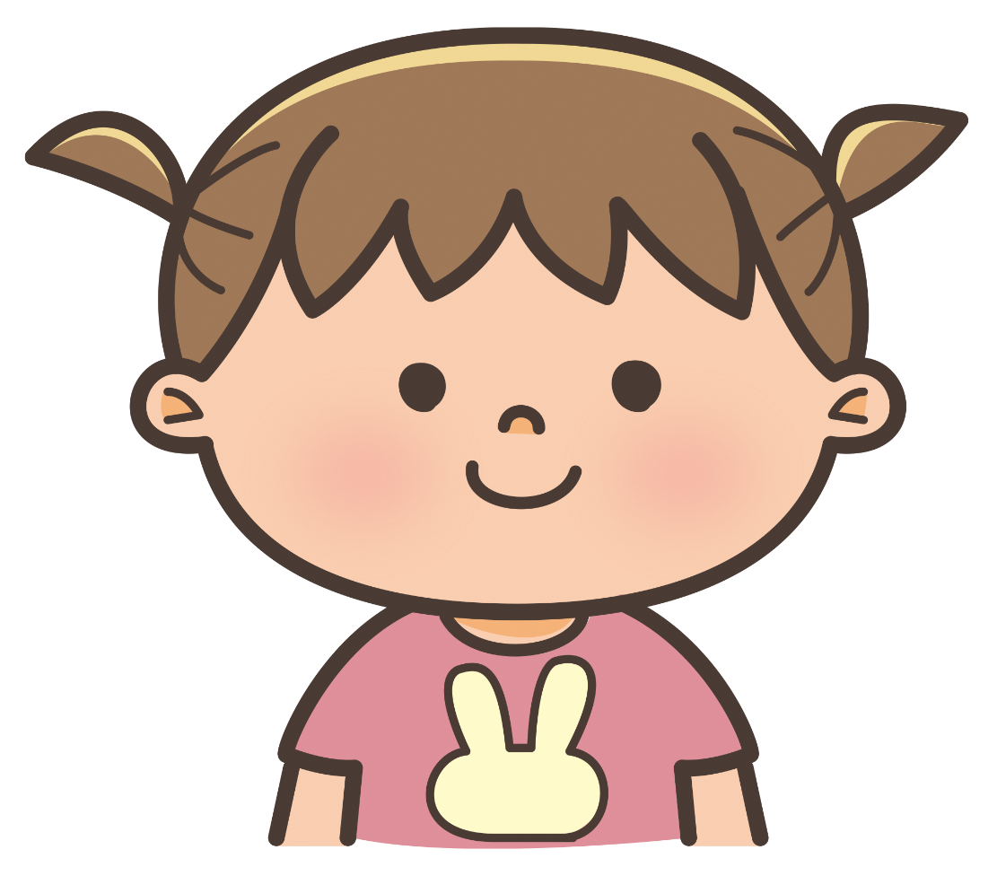
しょうがくせい
おんな
①小学生の女の子

Slide 5
ちゅうがくせい
②中学生のおねえさん

Slide 6
おとな
おとこ
ひと
③大人の男の人

